Slide 1
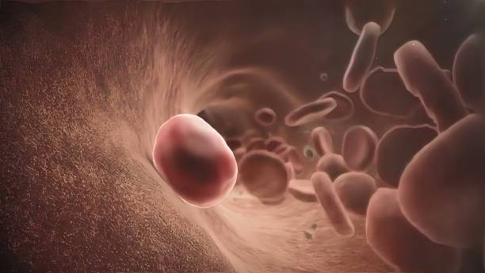
חיזוק חיסוני
הדס פדהאל
הרבליסטית קלינית CL.H
יועצת לבריאות טבעית עפ"י גישת הרמב"ם

Slide 2
רקע כללי
חיזוק חיסוני הוא בעצם הגברת עמידות והתמודדות של תאי מערכת החיסון עם הימצאות של רעלים בגוף .
כל עוד קיימים רעלים מסוגים מסוימים בגופני ,הן ממקור אקסוגני והן ממקור אנדוגני, מערכת החיסון נמצאת בתהליך של התעסקות עם פינוי והוצאה ,וזהו מצב שמתפרש כחולי .
עיקר תחילת המחלות הוויראליות והזיהומיות יהיו ממצב של תחילת פינוי הרעלים מהגוף ומתפרש בגופנו כמצב של מחלה , משום שמערכת הגוף מפנה את כל משאביה לפינוי רעלים ,ובשל כך מתקיים מצב המצאות של סימפטומים כגון נזלת ,חום ,כאב וכדומה.
בעצם ,אם לא יתבצע מצב בו יתחיל הפינוי או אם נעצור את תהליך הפינוי אנו יכולים להגיע למצב בו יש העדר ריפוי ולהגיע לתהליך של מחלה כרונית .

Slide 3
רקע כללי
תאי מערכת החיסון מפקחים על החומרים המטבוליים המיוצרים ע"י חיידקי המעיים ,כאשר מערכת החיסון תזהה מצב של עקה היא תגביר ייצור של תאי המגבירים תסמינים של כאב, נפיחות , דלקת ,שלשול ועוד..
וכאשר התאים הללו שמגבירים תסמינים מגיעים לזרם הדם, טווח ההשפעה שלהם מתרחב וכך חווים תסמינים באזורים אחרים בגוף כמו כאבי ראש כאבי גפיים וכדו'.

Slide 4
בקצרה על תאי מערכת החיסון
מערכת החיסון תפקידה להגן על הגוף מפני חוסר איזון אשר בו משגשגים ביתר שאת ,וירוסים חיידקים ,פטריות.
בנוסף תפקידה לסלק ולהשמיד תאים שעבודתם הסתיימה או להשמיד תאים שעלולים להיות סרטניים.
שורת תאים לבנה:
נויטרופילים: קו ההגנה הראשוני נגד פתוגניים.
לימפוציטים: תאי B - יוצרי נוגדנים
תאי NK ותאי T- משמידי תאים שהפכו סרטניים
ונגיפים.
תאי T- HELLPER –מפרישים ציטוקינים.
ציטוקינים: מופרשים מהלויקוציטים ומתאים מגורים, אשר מופרשים לתאים ונמצאים בנוזלי הגוף, הם מסייעים ליצור תגובה חיסונית. מפרישים חומרים המונעים שגשוג של נגיפים מעודדים אפפטוזיס ומעכבי גדילה של תאים סרטניים .

Slide 5
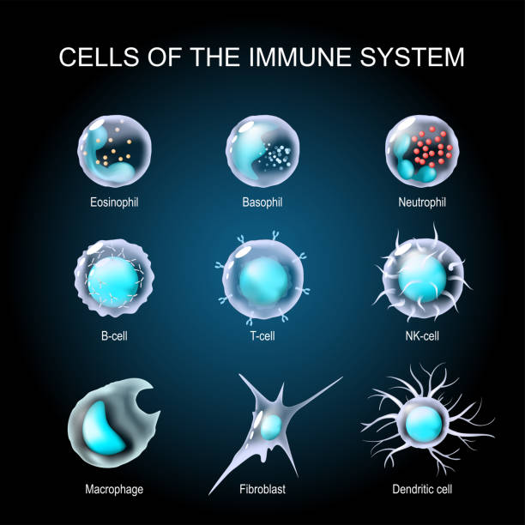
תאי מערכת החיסון

Slide 6
מערכת החיסון
מחלות הם בעצם סוג של ליקוי בתפקוד הפיזיולוגי של האדם.
הליקויים נגרמים מסיבות שונות ,לכל אדם ליקוי שונה ועל כן הטיפול יהיה שונה .
מחלה היא בעצם תוצאה של שלב פעיל מידי בתהליך מטבולי שמתרחש בגוף , שלב שיצא מאיזון או יצא משליטה .
כאשר נתקן את השלב הבעייתי בתהליך נגיע למצב של איזון .
על מנת להגיע למצב חיסוני טוב שיהווה מצב תפקוד גופני ופיזיולוגי מיטבי , צריך להתמיד במצב של שאיפה למצב בו מתקיים אורח חיים תקין .
למשל כאשר אנשים נמצאים במצבי לחץ ואוכלים לא בריא או אוכל כמו ג'אנק פוד אנו נגביר חשיפה לרעלים ועלולים להיכנס למצב של מחלה זיהומית .
כאשר מצב זה קורה יהיה שינוי בביטוי הגנטי שלנו בתאים בגוף וזה יהיה ניכר גם בבדיקות הדם .

Slide 7
מערכת החיסון
מתח ,רעלים סביבתיים יכולים להשפיע על האפגנטיקה ולשנות דפוסי התנהגות של גנים מה שמסביר תחילה של חוסר איזון חיסוני שיכול להוביל למצב חוסר איזון זמני ומשם אף למצב של מחלה כרונית.
כאשר יהיה מצב בו הגוף מוצף ברעלים התהליך הראשוני של מצב נטרול הרעלים מתבצע ע"י אנזימים ממשפחת ציטוכורם P450
תהליך נטרול הרעלים יתחיל ע"י הגברת צריכה של ויטמינים ומינרלים הבאים: B6,B1,B12,חומצה פולית , גלותטיון.
נציין כי כל אדם מנטרל חומרים רעילים בדרכים שונות.

Slide 8
גליקוזינולאטים ועוד..
הנטרול העיקרי מתבצע ע"י רכיבים תזונתיים בשם גליקוזינולטים
והם גם מעודדים את הגוף לנטרול רעלים ,נמצא את הרכיבים ב:
כרובית ,כרוב ניצנים, ברוקולי ,תה ירוק , כורכום, אבץ, ענבים אדומות ערמונים , רימונים המכילים חומצה אלגית ,סויה .
כל אלו מסייעים לתהליך נטרול הרעלים
ככל שנצרוך מהם כמות יותר גדולה במזון נפעיל את תהליך נטרול הרעלים ביעילות רבה יותר .
מינרלים רעילים כגון מתכות כמו קדמיום ,כספית וכד'.. מנוטרלים ע"י חלבונים בשם מתלותיונינים אשר הם נקשרים למינרל ומוציאים אותו החוצה בדרכי הפינוי של הגוף .
הגברת הביטוי של המתלותיונינים ע"י צריכת רכיבים צמחיים כמו צמח אנדרוגרפיס פניקולטה , כורכומין , כושתית .

Slide 9
גליקוזינולאטים ועוד..
מזונות שמפעילים את מנגנון הנ"ל עשירים בח. אמינו ציסטאין שמכילה גופרית וכך החלבונים נקשרים למינרלים בחוזקה וכך מוצאים אותם החוצה.
תהליך הקשירה שלה נקרא קלציה .
לכן חלבונים שמכילים את החומצה האמינית ציסטאין העשירה בגופרית ממריצה את תהליך נטרול הרעלים על ידי מזונות אלו: ביצים, כרישה ,אספרגוס ,שום ,בצל.
בנוסף נגביר צריכת מזונות העשירים בסיבים מסיסים כגון :
שיבולת שועל ,שעורה ,סויה ,על מנת לעודד את נטרולם של הרעלים המינרליים הרעילים.

Slide 10
מערכת החיסון מיקום
יותר ממחצית המערכת החיסונית של הגוף ממוקמת במערכת העיכול ושם היא פועלת בריכוז הכי גבוהה .
מערכת העיכול היא גם מרכז המערכת החיסונית
בנוסף היא גם ממוקמת בבלוטת הלימפה אשר מפוזרת בכל אזורי הגוף כגון: בית השחי, מפשעות ,חזה ,שקדים, צוואר .
למשל נפיחות צווארית נובעת מעליית פעילות יתר מערכת החיסון.
עלייה זו מעידה על כך, שהגוף מגיב לפלישה של חומר זר לגוף או ביטוי למחלה או בעיה כרונית.
מהלך הפעילות החיסונית מתנהלת גם ע"י תאים הורמונליים הקשורים לנוזלי הגוף.

Slide 11
חיזוק המערכת החיסונית
חיזוק המערכת, מתבצע ע"י שינוי התפקוד החיסוני של המערכת באמצעות רכיבים תזונתיים אשר ממלאים תפקידים באיזון שלה.
כאשר יהיה מחסור ברכיבים אלו תהיה השפעה תפקודית לקויה של תאי T ותאי B.
החסרים העיקריים יהיו בוויטמינים והמינרלים הבאים:
אבץ, חומצות שומן מסוג אומגה 3,ויטמין A ,ויטמין B,חומצה פולית, ברזל נחושת ,ויטמיןC-,ויטמין E חומצות אימנו ארגנין, ח.אמינו ליזין.
ח. אימנו ליזין: תפקידה להאיץ תהליכי ריפוי בגוף נמצא אותה בקטניות ,פולי סויה , עדשים ,חומוס ,פולים, אפונה ,אגוזים.
אם כך כאשר נמלא את החסרים נקבל איזון .

Slide 12
חיזוק המערכת החיסונית
מדד ויטמין B-12 תקין ושמירה עליו יווסת לנו חום גוף.
נראה כי יש קשר בין שמירה על חום גוף בימות החורף לבין חוסר של B-12 ,יש לו חשיבות ליצירת אנרגיה בגוף.
חשיבות צריכת מזונות המכילים גופרית כגון:
אגוזי ברזיל ,אספרגוס, כרוב, שום ,בצל, כרישה ,ביצים, אספרגוס.
גופרית נדרשת בגוף לבצע פעילות של סילוק רעלים
גם קשורה להפעלת אנזימים בגוף
הפעלת תהליכים מטבוליים .
כאשר אין די גופרית בגוף אנזימים לא יפעלו כהלכה .
כמו כן, גופרית נדרשת להפעלת ויטמין B1 וביוטין

Slide 13
חיזוק המערכת החיסונית
בנוסף לוויטמינים ומינרלים, נוסיף רכיבים תזונתיים ומזונות צמחיים השומרים על פעילות תקינה של המערכת החיסונית כמו:
אוכמניות
חמוציות
רימון
שום ,גו'גי ברי המכיל- גרמניום .
אצת ספירולינה אף היא מכילה גרמניום .

Slide 14
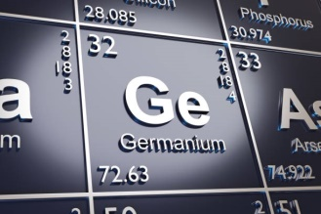
חיזוק המערכת החיסונית
קצת על גרמניום ומהו בעצם :
גרמניום הינו יסוד קורט המכונה גם GE132 אשר משפר פעילות מערכת חיסונית,
מעשיר את הגוף בחמצן
הוא אנטי ויראלי אנטי בקטריאלי
הגוף זקוק לו בכמויות קטנות
בנוסף הוא מעודד פינוי פסולת אשר נשארה בתאים בגוף בסיוע של חמצן ואלקטרוליטים ע"י תהליך שנקרא :
דה - טוקסיפיקציה
ממריץ ייצור אינטרפרון בגוף אשר פועל נגד סרטן באופן טבעי .

Slide 15

חיזוק המערכת החיסונית
נוסיף על הרכיבים הצמחיים את צמחי המרפא אשר בתוכם נכללים הצמחים:
אנדרוגרפיס
אסטרגלוס
אכינצאה אנגוסטיפוליה אשר מדגימה לנו פעילות אנטי ויראלית דמוית אינטרפרון במצבי חוסר איזון כגון וירוסים שפעת והרפס .

Slide 16
אינטרפרון
מנגנון הגנה טבעי של הגוף מפני נגיפים ווירוסים ,כאשר מתקיים מצב של חוסר איזון כגון: שגשוג יתר של טפילים ,חיידקים ואפילו תאים אשר במצב אפשרי להתמרה סרטנית יפרישו התאים הרלוונטיים את החלבון אינטרפרון.
אינטרפרון הינו ציטוקין מסוג אלפא ובטא אשר ,מיוצרים בגוף ע"י תאים רבים בשעת עקה בה הם מצויים ,אלו סוגי האינטרפרון הרלוונטיים לתגובה חיסונית של הגוף כנגדם, ע"י כך שהם מגבירים את פעילות המאקרופאגים ותאי NK - .
אינטרפרון בטא מופרש באופן ייחודי מתאי מע' החיסון כגון תאי T
אינטרפרון אלפא מגביר את תאי מע' החיסון.
הוא מסייע כמנגנון הגנה טבעי של הגוף .

Slide 17
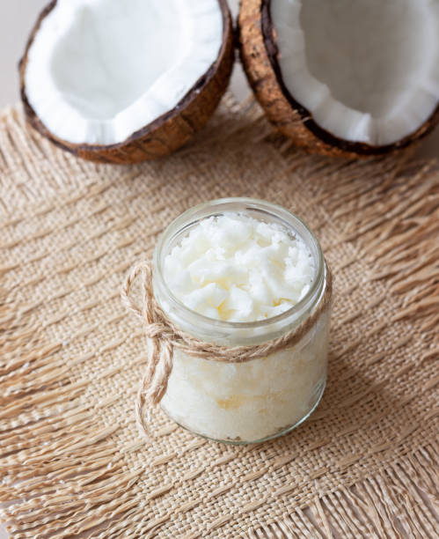
חיזוק המערכת החיסונית
שמן קוקוס מכיל חומצות שומן בינונית-medium chains fatty acids
אשר מפריעות לצמיחת נגיפים ומעודדת פעילות תקינה של
מע' חיסון.
שמן קוקס הינו אנטיאוקסידנט ובנוסף מעודד ספיגת מגנזיום.
מכיל שומן רווי אשר אינו מתחמצן בבישול בחום גבוהה או בטיגון משום שנקודת הרתיחה שלו גבוהה.
3 כפות שמן קוקס ליום מינון טוב לחיזוק חיסוני .

Slide 18
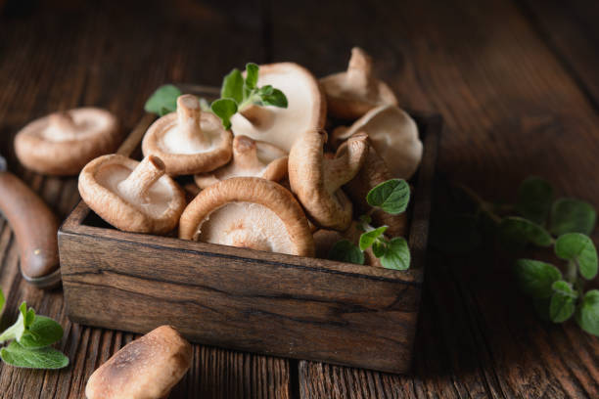
פטריות מרפא
מזון נוסף שעשוי לחזק את המערכת החיסונית ולווסת את עוצמתה מחדש ולאזן הם הפטריות .
פטריות מכילות חומרים מיוחדים שנקראים מוקופוליסכרידים שיכולים לשלוח מסרים לתאי ה-Bוה-T שבתוכם וכך מפעילים את הגנים האחראים לתפקודם

Slide 19
סיכום ביניים
ראשית כל תוכנית הטיפול לחיזוק חיסוני תכלול מזונות שמתבססים על כמות גדולה של ירקות ממשפחת המצליבים , המכילים חומרים יעילים לשיפור נטרול הרעלים של הגוף.
כמו כן, נוסיף חלבון צמחי כגון קטניות.
נוסיף מאכלים המכילים חומצה ליפואית לחיזוק התאים ,כמו תרד ,גזר סלק .
נקפיד למלא חסרים של ויטמינים ומינרלים
נשלים חסרים באמצעות תוספים, למשל Q10 על מנת לזרז תקשורת בין תאית בגוף וע"י כך לזרז תהליכי ריפוי בגוף.

Slide 20
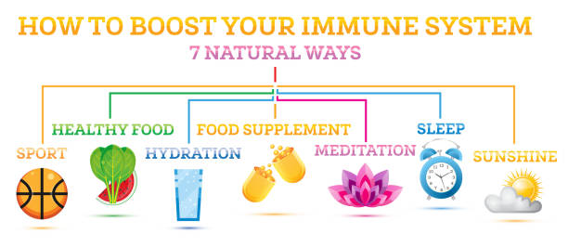
חיזוק המערכת החיסונית

Slide 21
היכן ניתן למצאו את הפרעת האיזון של המערכת החיסונית
כאשר ישנן הפרעות במערכת התקשורת העצבית, למשל מצבי דיכאון, נראה קשר ישיר למערכת החיסונית והמערכת האנדוקרינית. הקשורות זו לזו באמצעות תקשורת הדדית .
חוסר איזון בתהליך ההגנה הפיזיולוגי הופך לחוסר איזון בתהליך התקשורת הפיזיולוגי וההפך .
למעשה מערכת העצבים קשורה למערכת האנדוקרינית והיא בהמשכיות קשורה למערכת החיסונית, וכל המערכות קשורות זו עם זו באמצעות מסלולים משותפים ,וניתן לדעת זאת ע"י שקולטנים למסרים של כל אחת מהמערכות מצויים על תאים של 2 המערכות האחרות.
לכן 3 המערכות מתפקדות כצוות .
כאשר הגוף שלנו יוצא מאיזון נבדוק תפקוד עיכולי - ספיגה ופינוי .

Slide 22
מה נבצע ע"מ למצוא הפרעת האיזון של המערכת החיסונית
נבדוק חסרים של ויטמינים ומינרלים
נבצע נטרול רעלים
נבדוק חוסר איזון עצבי
חוסר או עודף אנרגיה
תזונה לקויה

Slide 23
עקרונות החיזוק החיסוני
תזונה נטולת רעלים
ריבוי אנטיאוקסידנט ואנטוציאנינים
נוכחות ויטמינים ומינרלים בכמות נכונה וכן חומצות שומן וחומצות אמינו
מים נקיים
חשיפה לשמש
שינה טובה – לפחות 8 שעות
שמחה
פעילות גופנית
שילוב בתפריט הרבה מיץ לימון ,שום
פטריות מרפא- אפשרות שילוב בתזונה כמאכל רצוי אורגני ויש אפשרות בכמוסות
השלמת חסרים של ויטמינים ומינרלים

Slide 24
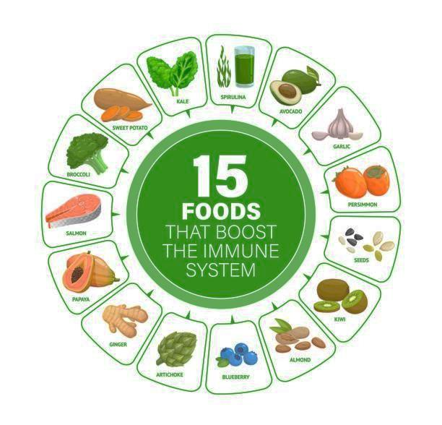
מזונות מומלצים

Slide 25
הכן עצמך לחורף
הכנה לחורף מבחינה תזונתית נעשית ע"י אכילת פירות וירקות העונה .
בנוסף גיוון של שלל פירות בצבעים שונים .
עיקר הצבעים הם למשל הפירות והירקות בצבעי כתום המכילים כמויות של נוגדי חמצון ומכילים ויטמין A .
אגוזי מלך כרוב קייל ,שקדים אגוזי ברזיל אשר עשירים בסלניום .
סלניום הוא מינרל -יסוד קורט חיוני מאוד לגופנו, מסייע לתפקוד תקין של מערכת החיסון.
הכמות המומלצת הינה 55 מק"ג ליום למבוגר, לילד הכמות היא 20 מק"ג ליום .

Slide 26
מחלות חורף
שפעת והצטננות :
הצטננות פחות נוטה לסיבוכים , היא עלולה לגרום לדלקות אוזניים אצל ילדים למשל .
עיקר התסמינים יהיו כאבי ראש ,כאבי גרון, חולשה,
משך זמן התסמינים עד 3 ימים .
שפעת ,לעומת זאת עלולה להגיע לסיבוכים של עד כדי דלקת ריאות עם תסמיני של נזלת ,חולשה ,כאבי גוף ושרירים, חום גבוהה.
משך זמן התסמינים עד כ-7 ימים.
במצבים כאשר שפעת מגיעה למצב של דלקת ריאות נמליץ על
ויטמין K2 .
אופן הטיפול יהיה זהה לשניהם עיקר הטיפול יהיה מנוחה ,שתיה של חליטות ,אפשרות בימים הראשונים תה עם ג'ינג'ר .

Slide 27
מחלות חורף –טיפול
מיצים כתומים ,מיצים ירוקים ,מרקים ומזונות מרוסקים .
להשתדל להרבות במזונות המכילים ויטמין C בכמות מרובה כגון: לימון, גמבה , קיווי ,גויאבה ,פירות הדר .
במידה ואין זמינות או אין יכולת לאכול, במצבי חוסר תאבון או מסיבות אחרות נמליץ:
ליטול ויטמין- C במינון -10 מ"ל כל שעה למבוגר.
מינון לילדים 2.5 מ"ל .
במצבי הצטננות קלה החולה זקוק למנה של ויטמין -C:
30-60 גר ויטמין כל שעתיים עד 4 שעות
במצבי הצטננות קשה :
מינון של 60-100 גר כל שעה עד 3 שעות.

Slide 28
מחלות חורף-טיפול
הגברת צריכת אבץ הן במזונות או בתוסף,.
זהו מינרל חיוני אשר חשוב ליצירת אנרגיה
חיוני להשפעת תחושת הטעם והריח.
משמש כנוגד חמצון ונוגד דלקת .
חיוני לפעילות אנזימטית בגוף של כ-300 אנזימים ומזרז החלמה
נמצא אותו במזונות למשל: זרעי דלעת חומוס ,עוף, אגוזי -פקאן, קטניות, שקדים .
הגברת צריכה של אומגה 3 בתוסף או בתזונה והסרת מאכלים המכילים אומגה 6 ,וזאת על מנת ליצור איזון ,ובכך לנטרל תהליך דלקתי.
במזון נמצא אותו למשל ב: זרעי צי'אה ,זרעי פשתן ,אגוזים.

Slide 29

מחלות חורף-טיפול
נשתדל לא להעמיס על הגוף מאכלים שדורשים פירוק ארוך כגון: מוצרי מזון מן החי , משום שמצב זה יעמיס על כלל מערכות הגוף ובהן מערכת העיכול ומערכת החיסון .

Slide 30
מחקר על חשיבות נטילת ויטמין C-
במחקר מעבדה על ויטמין C – ,נמצא הוויטמין כמפתח למניעת מחלות חורף ובהן שפעת .
נראה כי הוויטמין גורם משותף לאנזימים ביו-סינתטיים וגנים רבים
ויטמין- C ממלא תפקיד מפתח בהשפעותיו המווסתות את מערכת החיסון.
ויטמין -C מגרה נדידת נויטרופילים לאתר הזיהום.
משפר פגוציטוזיס ויצירת חמצון, והרג חיידקים.
במקביל, הוא מגן על רקמות הגוף מפני נזק מוגזם על ידי שיפור אפופטוזיס באמצעות נויטרופילים ופינוי על ידי מאקרופאגים.
והפחתת נמק ע"י נויטרופילים ו-NETosis.

Slide 31
מחקר על חשיבות נטילת ויטמין C-
לפיכך, ברור שוויטמין -C הכרחי למערכת החיסון על מנת לקיים תגובה נאותה נגד פתוגניים, תוך הימנעות מנזק מופרז לגוף.
נראה גם כי ויטמין- C מסוגל למנוע ולטפל בזיהומים בדרכי הנשימה על ידי שיפור תפקודי תאים חיסוניים שונים.
מינון טיפולי גבוהה משמעותית נדרש בזיהומים מבוססים של הוויטמין על מנת לפצות על הטיפול המטבולי המוגבר.
צריכה נאותה של ויטמין- C דרך התזונה או באמצעות תוספי מזון נדרשת לתפקוד תקין של מערכת החיסון ולהתנגדות לזיהומים.
במאמר המחקרי נצפה במיקרוסקופ תהליך מעבדתי בו ניתן לראות את התהליך שבו מתבצעת אפפטוזיס לאחר נטילת ויטמין C-.

Slide 32
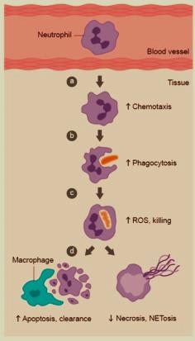
מחקר על חשיבות נטילת ויטמין C-
תרשים אשר מראה את תהליך הפאגוציטוזה של תא חיסון בגוף לאחר קבלת מינון של ויטמין -C ותהליך האפפטוזיס המתקיים בתא.
Anitra C. Carr, Silvia Maggini
Nutrients. 2017 Nov; 9(11): 1211. Published online 2017 Nov 3

Slide 33
אלרגיה
תגובת רגישות יתר של מערכת החיסון לחשיפה לחומר מסוים.
כאשר המערכת מזהה חלקיק מסוים כגורם אלרגני, נוצר מצב בו מערכת החיסון מפרשה תאי פיטום והיסטמין ,אשר הם מעלים את חום הגוף כתגובה למצב אלרגיה .
יחד איתו נראה סימפטומים של :נזלת ,התעטשות ,דמעות ועיניים שורפות, לעיתים נראה גם חום גבוהה
יש מצבים בהם נראה תגובת יתר של מערכת העיכול או מערכת הנשימה .
על מנת שנוכל לסייע בחיזוק חיסוני ראשית נזהה את הגורם האלרגני של המטופל וננסה להסירו ככל שניתן .
כמובן במידה ויש אלרגיה למעברי עונות לא ניתן להסיר את הגורם .

Slide 34
אלרגיה-טיפול
אפשרות לדיאטת אילומינציה על מנת למצוא את הגורם האלרגני במידה ואיננו יודעים מה המקור לאלרגיה .
הגברה של אכילת פירות המכילים אנטוציאנינים כמו פירות יער .
הטיפול התזונתי במצב זה ,יכלול הגברת מזונות אשר מכילים:
ויטמין C-
מזונות המכילים ויטמין A -ניתן דגש בעיקר על גזר
מזונות המכילים אומגה 3
אבץ
ויטמין D
מגנזיום
ויטמין .E
צמחי מרפא כמו למשל חליטות סרפד עלים.

Slide 35
מחלות זיהומיות
מחלות הזיהומיות הנכללות תחת הקטגוריה הנ"ל ,נמצא את כל סוגי הדלקות הן במערכת השתן והן בריאות ,בנוסף נמצא את כל סוגי ההפטיטיס למיניהן, ,HIV וכן יכללו גם טפילים במעיים ,פטריות בכל אזורי הגוף רב מערכתית וגם נקודתית ,הרפס ,שלבקת חוגרת וכדומה.
אופן הטיפול: במצבים אלו אנחנו נגביר מזונות אשר מכילים פיטוכימיקלים המצויים במזונות צמחיים וצמחי מרפא מסוימים אשר הוכחו כמפחיתים מצבים דלקתיים .

Slide 36
מחלות זיהומיות-טיפול
כמו כן נכין תוכנית טיפולית שמשלבת שינויים באורח החיים ובתזונה יחד עם נטילת תוספי תזונה ייעודיים על מנת לשקם את תהליכי הריפוי.
אפשרות נוספת לבנות תפריט נטול גלוטן לפרק זמן קצר על מנת לשפר את המטבוליזם של האינסולין ובכך להוריד עומס מערכתי.
הסרת מזונות שמכילים שומנים רווים, סוכרים שומני טרנס
חשיפה נמוכה לכלי פלסטיק בארוחה
נטילת פטריות מרפא
פעילות גופנית סדירה .
תזונה המבוססת על מזונות צמחיים, המסייעת לשמירה על תפקוד יעיל של המיטוכונדריה ,במצבים של מחלות זיהומיות התפקוד נפגע
פירות וירקות טחונים מיצים, ומרקי ירקות

Slide 37
מחלות זיהומיות -טיפול
תזונה המבוססת על מזונות צמחיים, המסייעת לשמירה על תפקוד יעיל של המיטוכונדריה-במצבים של מחלות זיהומיות התפקוד של המיטוכונדריה נפגע.
בשל כך נמליץ על רכיבים תזונתיים אשר משפיעים על תפקוד המיטוכונדריה למשל:
ענבים המכילים- רזרבטרול
כורוכומין
כוסמת המכילה- קווארציטין
גרגר הנחלים , שמיר / שומר
כל אלו פועלים בצורה טובה בצורתם הטבעית ,במזונות מלאים וגם בצורת תוספים.

Slide 38
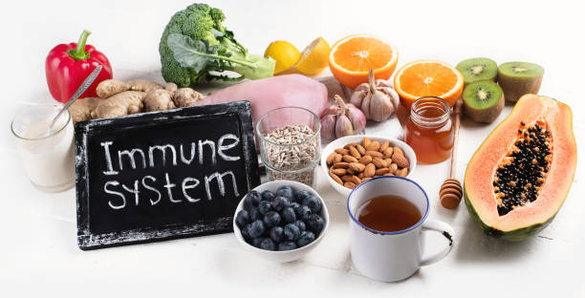
מחלות זיהומיות-טיפול
בנוסף, צריכת קלוריות רבה מידי לאורך זמן גורמת לשחיקה של המיטוכונדריה, במיוחד אם הקלוריות מגיעות ממקורות כמו קמחיים מעובדים ,סוכרים מעובדים ,שמנים ושומנים מחומצנים.
על כן נסיר אותם מתפריט היומי
המלצה לנטילת חומצה ליפואית אשר נמצאת בירקות ירוקים כמו תרד וברוקולי .

Slide 39
מחלות זיהומיות-טיפול
חומצת אמינו N-אצטילצסטאין
נוגד חמצון עוצמתי
מגנה על הגוף מפני עקה חמצונית .
מנטרל פינוי רעלים
מסייע לייעל תהליך ייצור גלוטתיון ומשמש כחומר הגלם לייצורו.
מגן על הכבד מפני נזקי רדיקלים חופשיים.
נמצא בעיקר ב:
שום
בצל
ברוקולי
ביצים ,עוף.

Slide 40
מחלות זיהומיות –טיפול
גלוטתיון – אחד מנוגדי החמצן החשובים והחזקים בגוף
מפחית מתח חמצוני ע"י נטרול רדיקלים חופשיים
עם הגיל רמת הגלוטתיון יורדת בגוף.
על כן יש חשיבות להעלות את רמת הגלוטתיון בגוף ע"י מאכלים כגון: תרד ,אבוקדו , במיה , אספרגוס .
זרעי גדילן נמצא במחקר, כמגביר את ייצור רמות הגלוטתיון בגוף.
הרכיב הפוטוכימי סילמארין שנמצא בזרעים הראה כאחראי על העלאת רמות הגלוטתיון.
תוספים נוספים חשובים כגון :
Q10
ויטמין E
ויטמין C
סלניום .

Slide 41
שינוי תפקוד המערכת החיסונית
ויטמינים ומינרלים המשפיעים על תאי Bותאי T :
אבץ, חומצות שומן מסוג אומגה 3, ויטמין A , ברזל, חומצה פולית
ויטמינים ממשפחת B , חומצות אמינו חיוניות , ויטמינים C,E,D
מזונות אשר שומרים על פעילות תקינה של מערכת החיסון כגון:
אוכמניות ,שום, רימון, חמוציות , ברוקולי ועוד...
צמחי מרפא : אכינצאה אנגוסטיפוליה ,אנדרוגרפיס פינקולטה
פטריות מרפא
הגברת פיטוכימיקלים הנמצאים במזונות צמחיים
תזונה ותוספי תזונה או חסרים תזונתיים יכולים להשפיע על הדרך שבה פועלת המערכת החיסונית שלנו .
במקרים חריגים שלא ניתן לחזור לאיזון ניתן לשלב צום מיצים או צום מים

